Slide 1
DEEP MAKEUP
Öğrenciler: İpek ÖRKEN - Selahi KORKUT
Kurum / Bölüm: Muğla Sıtkı Koçman Üniversitesi / Bilgisayar Mühendisliği

Slide 2
Konu ve Amaç
Deep Makeup, kozmetik sektörünün online alışveriş platformundaki risklerini göz önüne alarak ve kozmetik mağazalarının tester ürünler için harcadıkları yüksek maliyeti düşünerek ortaya çıkmış bir projedir.
Amacımız, kullanıcılara kozmetik sektöründeki tüm ürünleri, marka ve fiyatlarına göre kolayca filtreleyerek ürün seçimi yaptırabilmek ve seçtikleri ürünü kendi fotoğraflarına uygulayabilme imkanı vermek. Ayrıca projemizin devamında fiyata göre alternatif ürün önerme seçeneği sunmayı da amaçlıyoruz. Böylece yaşanacak para ve zaman kaybını en aza indirgemeyi hedefliyoruz.

Slide 3
Özgün Değer
Piyasadaki benzer ürünlerden en büyük farkı; kullanıcıya, gerçek markaların gerçek ürünlerini tek tuşla deneme fırsatı vermesi.
Fiyat ve marka bazında filtreleme seçeneği sunması.
Kozmetik mağazalarındaki tester ürün konseptini hijyenik bir hale getirmesi.

Slide 4
Yaygın Etki
Tüketicinin kendisine en uygun olan ürünü bulmasını sağlamak ve bu sayede harcanan süreyi ve parayı en aza indirgemek.
Kozmetik mağazalarının tester ürünler için harcadıkları maliyeti azaltıcı etki.

Slide 5
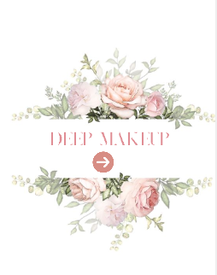
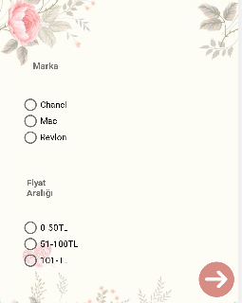
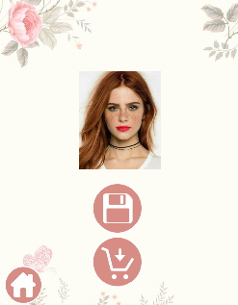
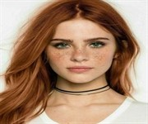
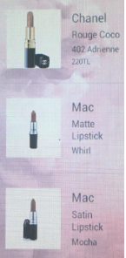
Uygulanabilirlik

Slide 6
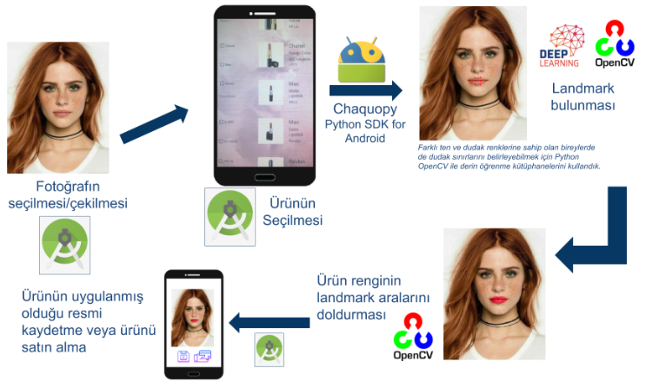

Gerçekleştirme Yöntemi

Slide 7
Teşekkürler!

